Slide 1
Функции бота
Принять заявку на участие от участника.
Выдать реф. ссылку для рассылки по друзьям.
Раз в 24 часа проверить кол-во реф-в (должны состоять в группе и чате).
Раз в 24 часа пополнить "баллы" участника в соответствии с кол-вом рефераллов.
Через 10 дней выдать после запуска бота выдать топ-200 участников по кол-ву приглашенных юзеров.
Составить капчу или механизм бана ботов / фермоводов, чтобы не крутили реферралов.
1

Slide 2
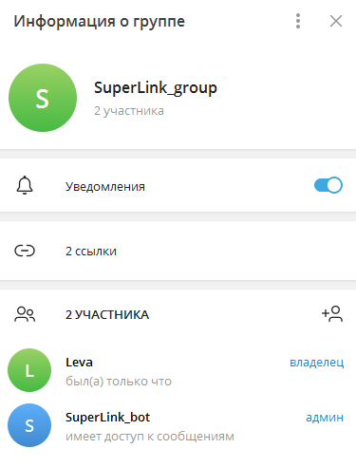
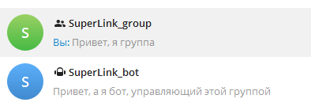
Структура бота
2

Slide 3
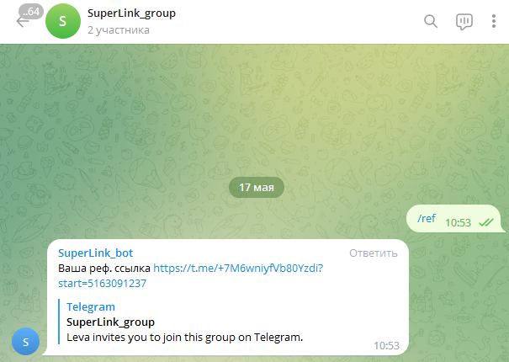
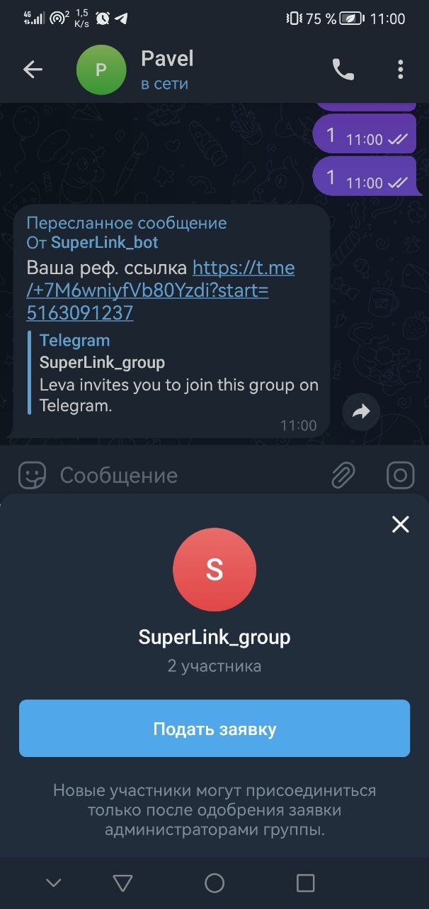
Приглашение в группу
Участник группы формирует реферальную ссылку при помощи команды /ref
Данная ссылка отправляется приглашаемому пользователю
Приглашаемый переходит по ссылке и автоматически вступает в группу
3

Slide 4
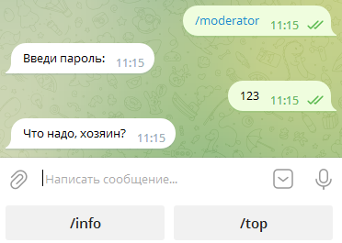


Режим модератора
Активация режима модератора производится в диалоге с ботом по команде /moderator и введении пароля 123
После активации пользователю предоставляется право воспользоваться двумя командами /info (проверка кол. реф-в) и /top (топ-200 активных участников)
4

Slide 5
Система проверки на накрутку и начисления «баллов»
В технической информации, прилагающейся к каждой ссылке в Телеграмме, содержится поле «is_bot». В нем хранится информация о создателе ссылки, а также о том, кто ее переслал.
После проверки того, что «создатель» и «репостер» являются обычными пользователями, производится проверка в БД на случай, если пользователя уже добавляли в группу, а он из нее вышел.
Стоит заметить, что при отрицательном результате в хотя бы одной из проверок новый пользователь будет добавлен в группу, однако начисление «балла» не произойдет.
При успешном прохождении всех проверок «создателю» приглашения, чей id указан в ссылке, будет начислен 1 «балл» сразу после добавления нового пользователя.
Реф. ссылка состоит из двух частей:
ссылка на группу и id пользователя, создавшего ссылку
https://t.me/+7M6wniyfVb80Yzdi?start=5163777237
5

